Slide 1
Programiranje Python
Algoritam i dijagram tijeka
Informatika-Filip Gorupec
Prema: Moj portal 3.0 Python
Priručnik za programiranje u 5.-8. razredu osnovne škole
(Saida Deljac i Zoran Dimovski)

Slide 2
Uvod
Osnovni zadatak ljudskog jezika:
-služi kao sredstvo sporazumijevanja među ljudima.
Kao što ljudi širom svijeta govore različite jezike, tako i računala za svoj rad rabe različite programske jezike.
Upoznat ćemo Python programski jezik

Slide 3
Algoritam-postupak rješavanja problema
Primjeri iz svakodnevnog života?
Razmišljamo li o njima?
Npr. Izlazak iz stana i put u školu, odlazak u trgovinu…
Algoritam je postupak koji opisuje točan redoslijed radnji za izvršavanje nekog zadatka ili rješavanje problema.
Spontani algoritam-
radnje su jednostavne i naučene pa o njima ne trebamo previše razmišljati
Planski algoritam-
Primjer???
(promjena gume na biciklu?, kuhanje po receptu?

Slide 4
Dijelove algoritma dijelimo na:
Slijed
Grananje
Ponavljanje
Početak
Vožnja biciklom do trgovine
Ulazak u trgovinu
ako ima jabuka uvjet 5 jabuka
stavljanje jabuka u vrećicu
stavi 1. jabuku
stavi 2. jabuku
…
stavi zadnju jabuku
plaćanje jabuka na blagajni
inače
nećete kupiti ništa
Izlazak iz trgovine
Vožnja biciklom do kuće
U izvođenju ovog zadatka postoje sva tri dijela algoritma

Slide 5
Slijed-niz
Opisuje aktivnosti koje se obavljaju u nizu, jedna nakon druge. Redoslijed im se ne može zamijeniti (ne možete stavljati jabuke u vrećicu ako niste ušli u trgovinu). To je dio algoritma kupnje voća ispisan ??? bojom.

Slide 6
Grananje-odluka
Put rješavanja nekog zadatka ovisi o uvjetima na koje nailazimo tijekom njegova rješavanja.
Ako je uvjet ispunjen (ako ima jabuka) izaberemo jedan put (uzimamo jabuke), a ako uvjet nije ispunjen (ako nema jabuka), nećemo ništa kupovati.
Vidimo da ovdje moramo donijeti odluku ovisno o ispunjenosti uvjeta. Zato ovakve dijelove algoritma zovemo grananje ili odluka.
To je dio algoritma ispisan ??? bojom?
Uvjeti u algoritmu koji se rabe kod grananja ili odluke nazivaju se logički uvjeti jer su jedini mogući odgovori „da” (točno ili istina) kad je uvjet ispunjen ili „ne” (netočno ili laž) kad uvjet nije ispunjen.

Slide 7
Ponavljanje-petlja
Tijek radnji koje se ponavljaju određeni broj puta nazivamo ponavljanje ili petlja.
Postupak stavljanja jabuka u vrećicu radnja je koja se ponavlja i prikazana je ??? bojom?

Slide 8
Za izradu računalnih programa također se koristimo algoritmom jer olakšavaju postupak izrade, pogotovo kod složenijih programa.
Algoritmom opisujemo postupak rješavanja problema onako kako ga računalo razumije.
Zadatak: Treba napraviti algoritam zbrajanja dvaju brojeva.
ALGORITAM TIJEK RADNJI FAZE
Upišite dva proizvoljna broja (a i b) Upišite a i b ULAZ
Zbrojite upisane brojeve (z=a+b) z=a+b OBRADA
Ispišite rezultat zbrajanja (z) Ispišite z IZLAZ

Slide 9
Ovo je jednostavan slijed jer se zadatci izvršavaju jedan nakon drugoga.
Uočite da u algoritmu možemo razlikovati tri osnovne faze rada:
1. unos podataka (ULAZ)
2. obrada podataka (OBRADA)
3. ispis rezultata obrade (IZLAZ)
Ove faze rada možemo prepoznati u svakom algoritmu

Slide 10
Dijagram tijeka
Crtežom prikazan algoritam nazivamo dijagram tijeka.
-za izradu dijagrama tijeka upotrebljavaju se međunarodno dogovoreni grafički simboli koji ne ovise o govornom jeziku onoga koji sastavlja dijagram.
Zašto grafički prikaz???
-jednostavan
-pregledan
-lako se uspoređuje s nekim drugim problemom
-skraćuje se vrijeme pronalaženja rješenja

Slide 11
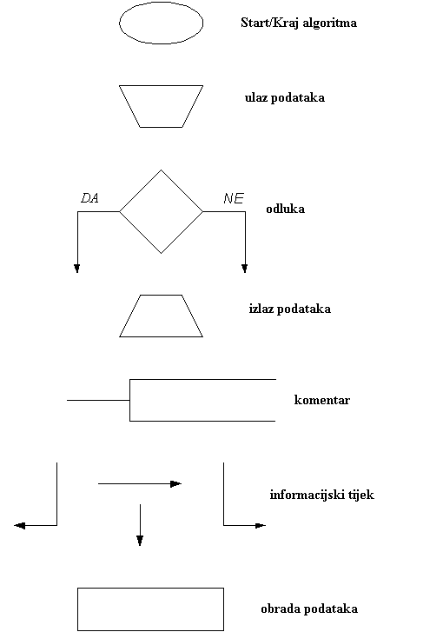
Simboli dijagrama tijeka

Slide 12
Ukratko
Pravilan redoslijed radnji naziva se algoritam i može biti različit: u nizu, ponavljati se ili ovisiti o uvjetima tijekom rješavanja. Algoritmi se mogu prikazati crtežom ili dijagramom tijeka. Pri tome se rabe dogovoreni grafički simboli koji prikazuju pojedine korake rješavanja zadatka.

